Slide 1
Обещанието на Ротари – свят без полиомиелит
Нина Митева, ПДГ
Notes:
Краят на полиомиелита е една от знаковите каузи на Ротари. Това е една дълга битка, за която в последните години вярваме, че сме съвсем близо до края й. Това е една дълга битка, в която не сме сами. Ротари има партньори, Ротари е част от една коалиция на доброто.
Краят на полиомиелита е една от основните цели, които си поставя и РИ. Доколко приемаме че това е и наша цел? Ние живеем в Европа, ние сме част от западната цивилизация, където болестта е победена, или поне си мислим така.

Slide 2
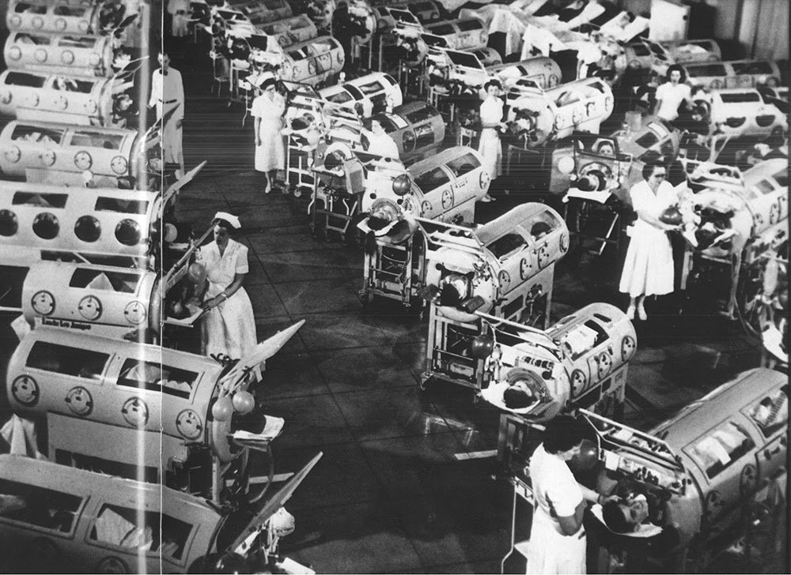
Това е в миналото на Европа и САЩ
Notes:
Това е в миналото на Европа и САЩ. Епидемията е победена. Няма градове, в които е забранено влизането на деца под 16 години, заради риска от разпространение на заразата. Ние обаче живеем в глобално село, в свързан свят, в който и доброто и лошото еднакво бързо може да стигне до всички.

Slide 3
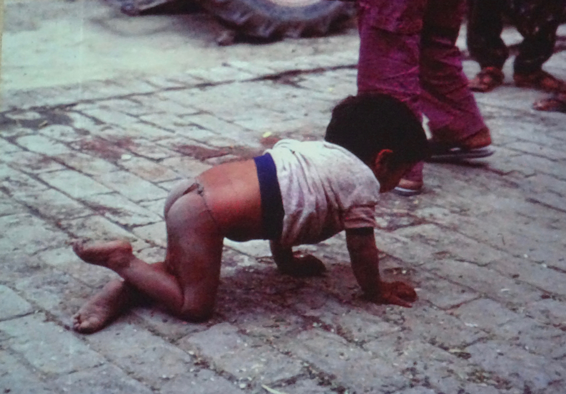
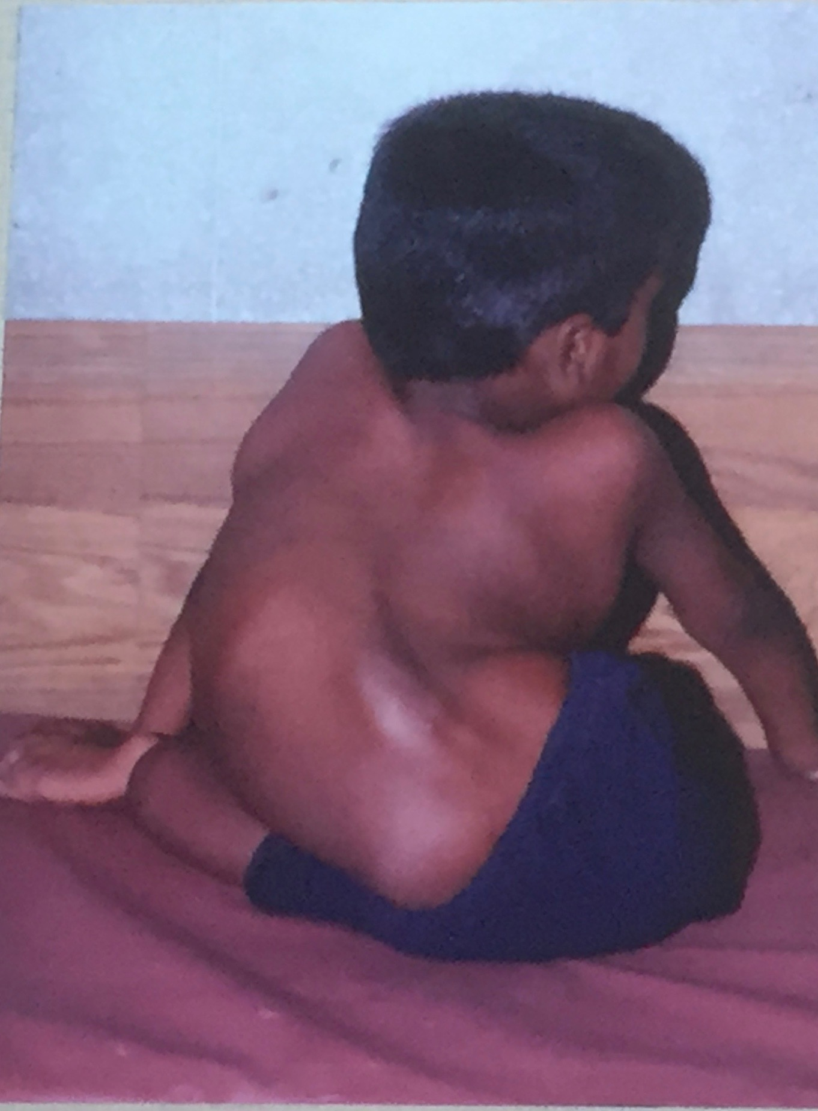
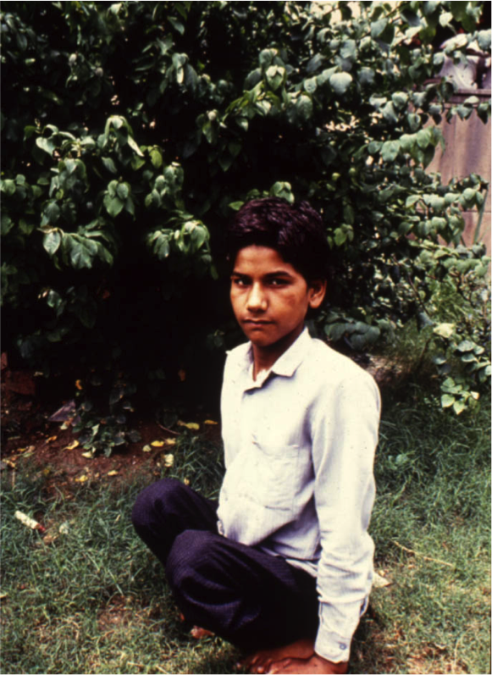
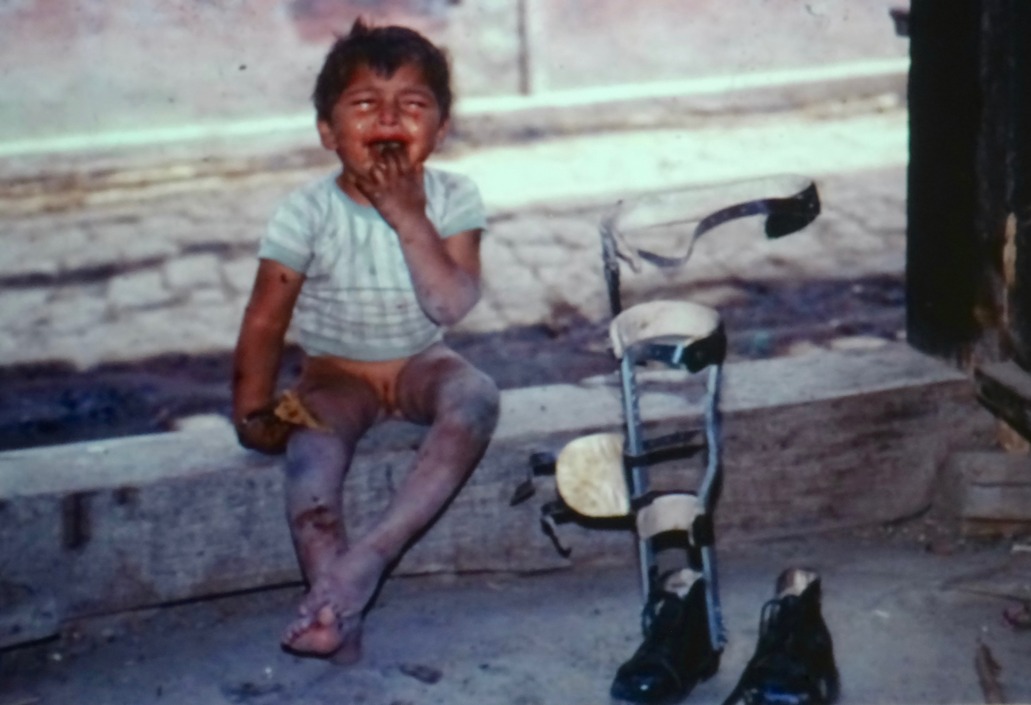
Това е днес. Полиомиелит – болест, която може да се предотврати и може да се изкорени
Head
Body
Subhead
Bulleted items within section
Notes:
Тези снимки не са от стар архив. Правени са през миналата и тази година от Албертин Пере –ротарианка, паст гуверньор на Д1740 – Холандия. Албертин е лекарка и в последните десет години участва в имунизации в Индия и Пакистан, организира хирургически операции, инициира проекти за инвалидни колички и за изграждане на канализация и тоалетни в жилищни райони. Тя е крехка жена, но има куража да срещне това нещастие и да се бори за правото на другите деца да живеят и да са здрави.

Slide 4
Актуалната картина в глобалното село

Slide 5
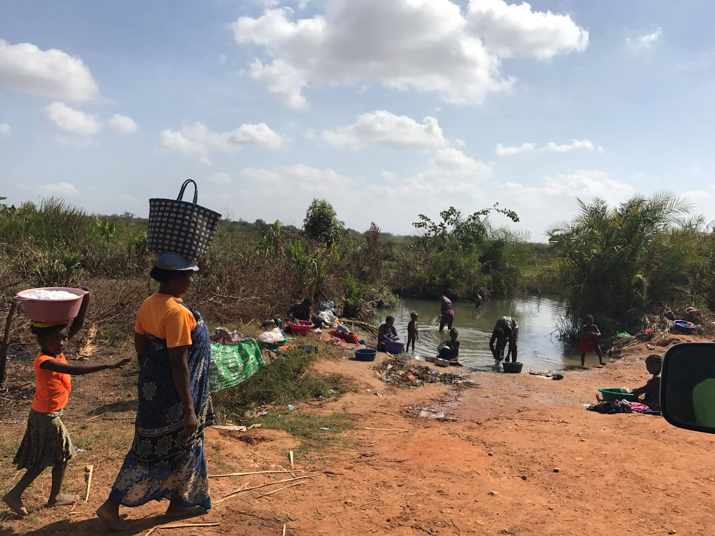
Мадагаскар - една от страните в риск

Slide 6
Историята
1979 Ротари започва кампания за ваксиниране във
Филипините;
1980 Доктор Сабин, автор на оралната полио ваксина говори пред конгреса на РИ в Чикаго и предлага изкореняване на полиомиелита в света;
1985: Стартира инициативата Полио Плюс на Ротари Интернешънъл;
1988: Стартира GPEI – Глобална инициатива за изкореняване на полиомиелита . Партньори: Ротари Интернешънъл, Световната здравна организация, УНИЦЕФ, Фондация Бил и Мелинда Гейтс
Notes:
Ротари оценява значимостта на каузата още през 1979. През 1985 от локална кауза изкореняването на полиомиелита се превръща в глобална, а през 1988 се създава мощна коалиция от партньори, в която всеки има своята роля. Към тях се присъединяват правителства и държавни глави, Световната банка, Мак Кинзи Глобал Институт…

Slide 7
Глобалната инициатива
1988: 350 000 случая годишно/1000 на ден в 125 страни; 2016 – 37 случая в три страни
Предотвратени: 15 милиона заболели и 500 000 смъртни случая;
1985 -2015 Изразходвани: US$ 11,5 милиарда
Ротари: US$ 1,3 милиарда;
Фондация Бил и Мелинда Гейтс: US$ 1,9 милиарда
Правителства, световни организации, държавни агенции;
План за Endgame Strategic
Notes:
Какви са резултатите от глобалната инициатива? Драматично намаляване на разпространението на болестта като брой поразени деца и възрастни и като държави, в които има случаи. В действие е план за приключване на битката с полиомиелита.

Slide 8
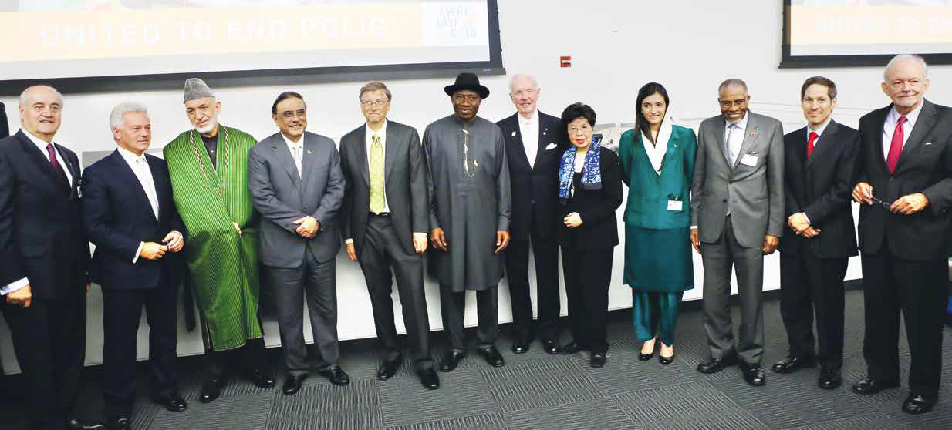
Ангажират се правителства, световни лидери, социално отговорни бизнеси
Notes:
Като застъпници на кампанията се ангажират правителства, световни лидери, социално отговорни бизнеси.

Slide 9
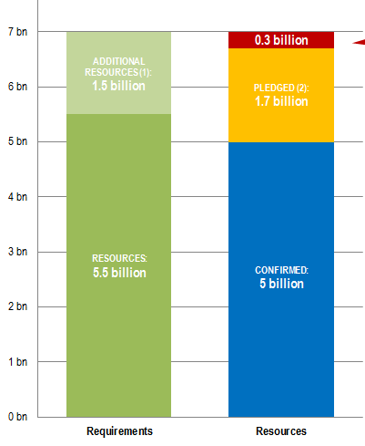
2017 Атланта – конвенция на Ротари Интернешънъл
Поети ангажименти до 2019
Бил и Мелинда Гейтс – 450 млн.
Ротари Интернешънъл -150 млн.
Канада -75 млн.
Европейската комисия – 61,4 млн.
Япония – 55 млн.
Абу Даби – 30 млн.
Фондация Далио - 30 млн.
Анонимен дарител – 15 млн.
Австралия - 13,4 млн.
Германия – 11,2
Easy Jet – 5 млн.
Италия - 5 млн.....................
Notes:
Government of Pakistan (through a Japan International Cooperation Agency (JICA) loan conversion with the Bill & Melinda Gates Foundation)
54.7
Government of Pakistan (through an Islamic Development Bank loan in collaboration with the Bill & Melinda Gates Foundation) 100.0
Government of Pakistan (through a Japan International Cooperation Agency 100;
Government of Nigeria (domestic budget resources and World Bank loans) 134.6
Government of Spain 0.02
Government of Switzerland 1.03
Government of Turkey 0.06
United Nations Foundation / Shot@Life 1.7
UNICEF Gulf Area Office (private sector contribution) 0.1
UNICEF Regular Resources 8.2
UNICEF USA (private sector contribution

Slide 10
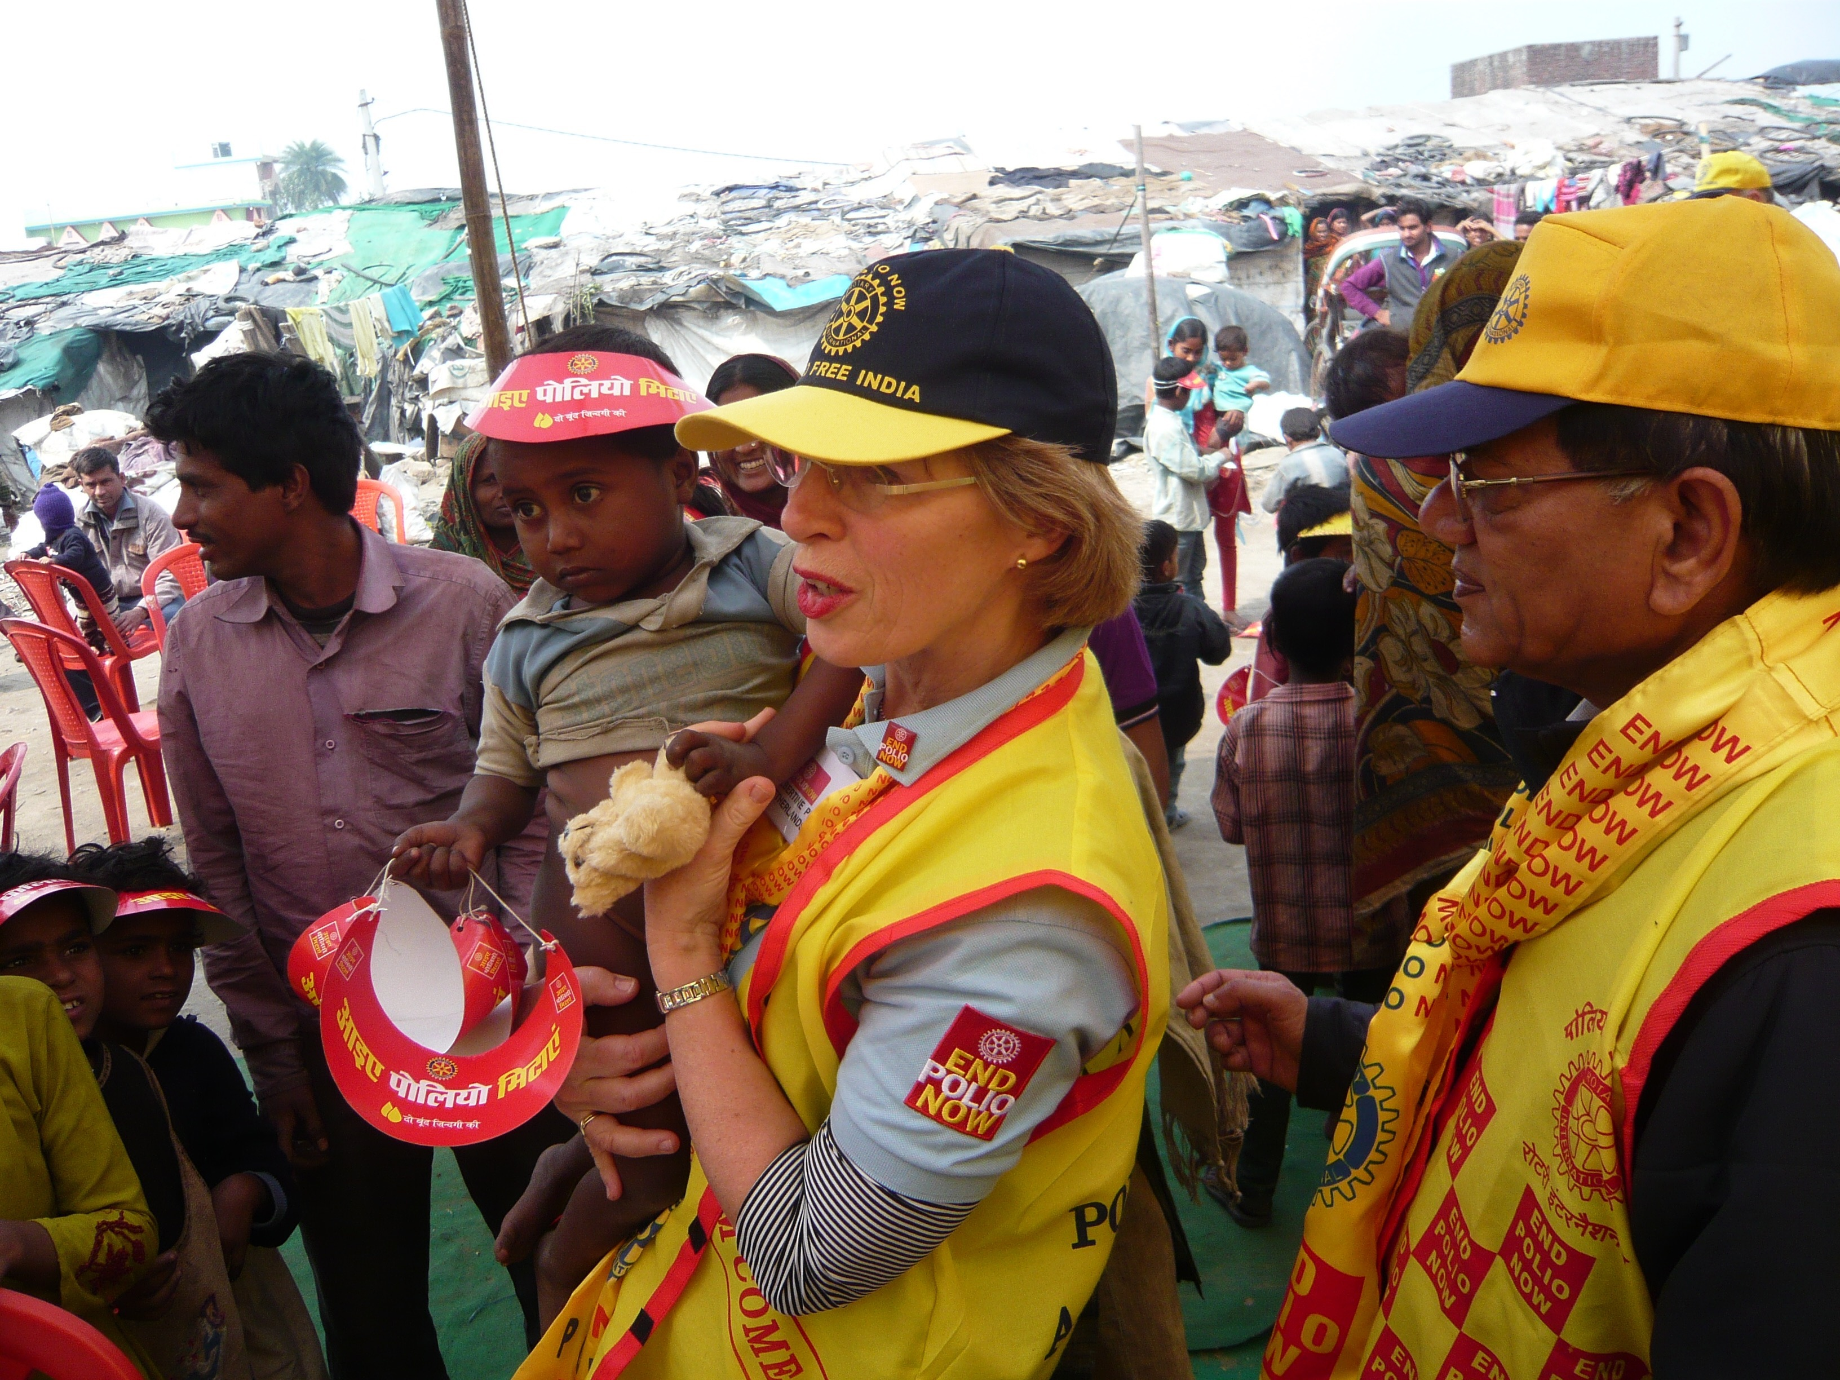
Приносът на Ротари
Инициира първата в света глобална програма за решаване на проблем на човечеството
Един от най-големите донори заедно с БМГФ
2013-2018 – даренията от Ротари се удвояват от БМГФ
Личното участие на
ротарианци в
имунизационни кампании
Notes:
Какъв е приносът на Ротари? От унищожителна болест, разпространена в целия свят, благодарение на ваксините и масовата имунизация броят на случаите клони към нула. Това е огромен успех, резултат от публично-частното партньорство. Много правителства финансират кампанията за изкореняване на полиомиелита, като САЩ с 2,2 милиарда долара. Двамата най-големи донори от 1985 до 2014 са неправителствени организации – Фондация Бил и Мелинда Гейтс с 1,9 милиарда и Ротари Интернешънъл с 1,3 милиарда. Освен с финансови дарения, стотици хиляди доброволци, включително много ротарианци, имат принос с участие в кампании за ваксиниране.

Slide 11
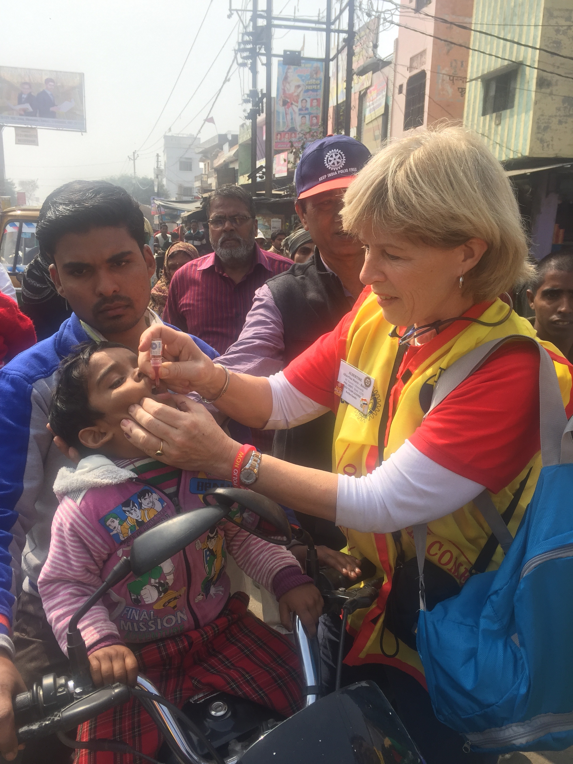
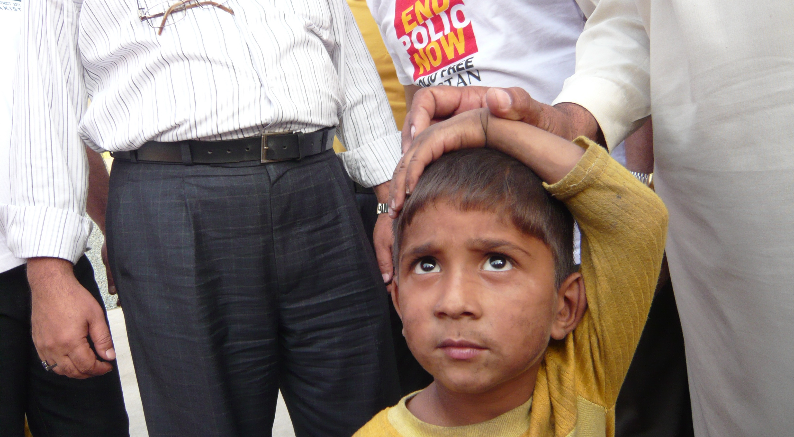
Полио дни – имунизационни кампании
Ваксинират се всички деца между 2 и 5 години;
Левият малък пръст се маркира с лилаво;
Всяко ваксинирано дете получава подарък.
Notes:
Снимките са на Албертин Пере (тя самата е на снимката вдясно) и показват протичането на кампаниите за ваксиниране.

Slide 12
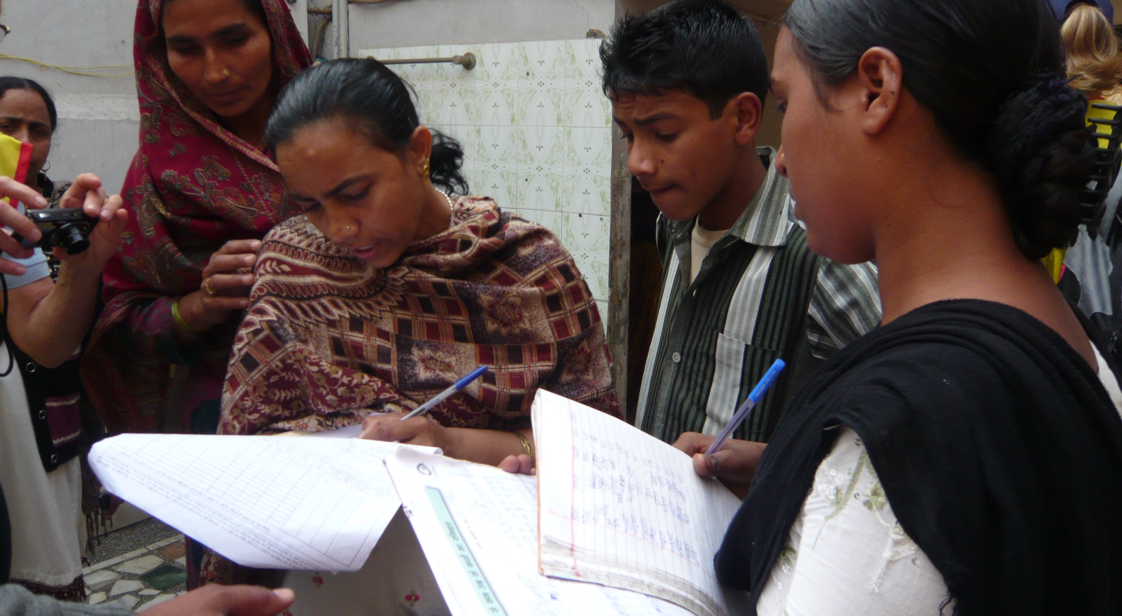
Работи се с помощта на местните здравни работници
Notes:
Police check a family entering a polio vaccination center in Peshawar. Security measures have been improved after the Taliban declared the polio eradication campaign a target.
Photo Credit: Diego Ibarra Sánchez

Slide 13
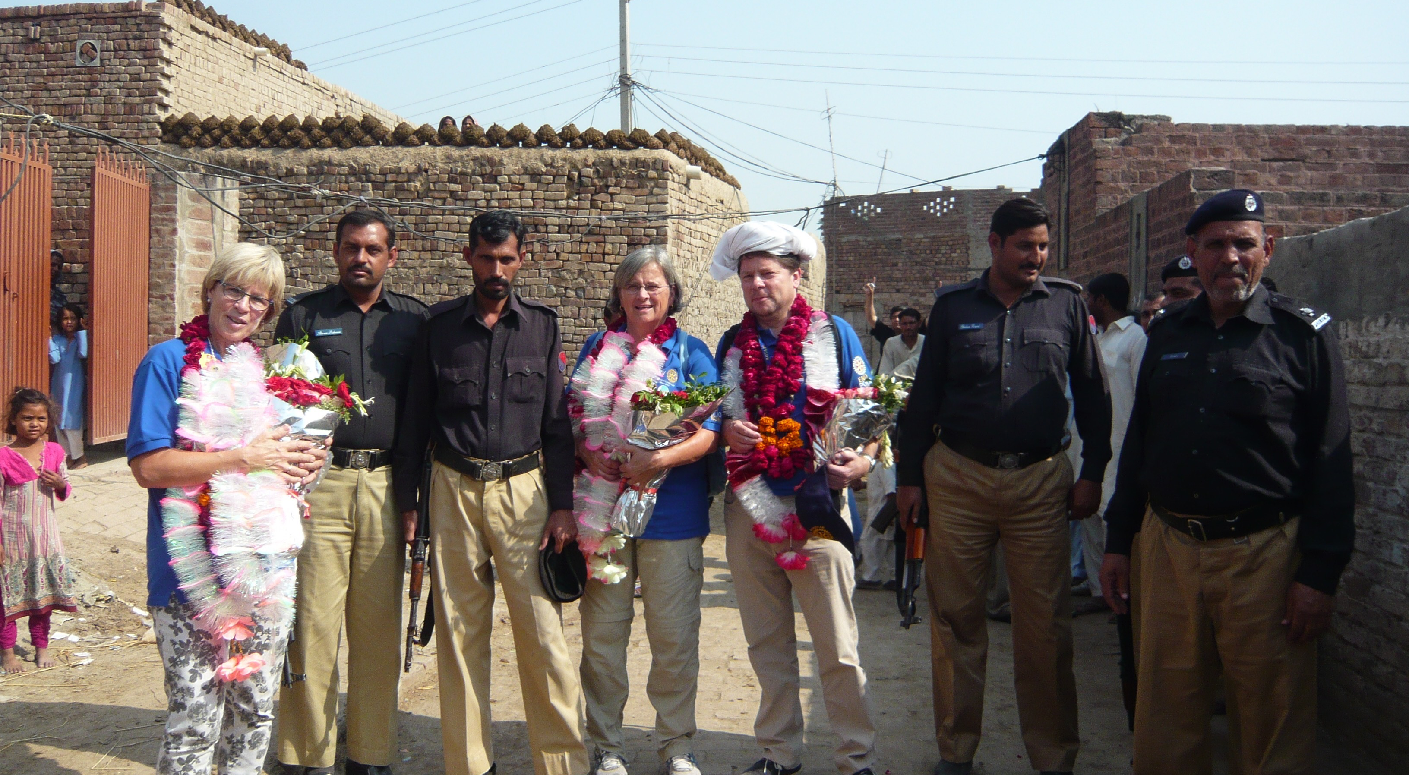
Разчита се на полицията и на религиозните лидери
Notes:
Снимките са от центъра за ваксиниране в Пешавар. Кампаниите в Пакистан се осъществяват при засилени мерки за сигурност след като талибаните ги поставиха под прицел в прекия смисъл на думата. Photo Credit: Diego Ibarra Sánchez

Slide 14
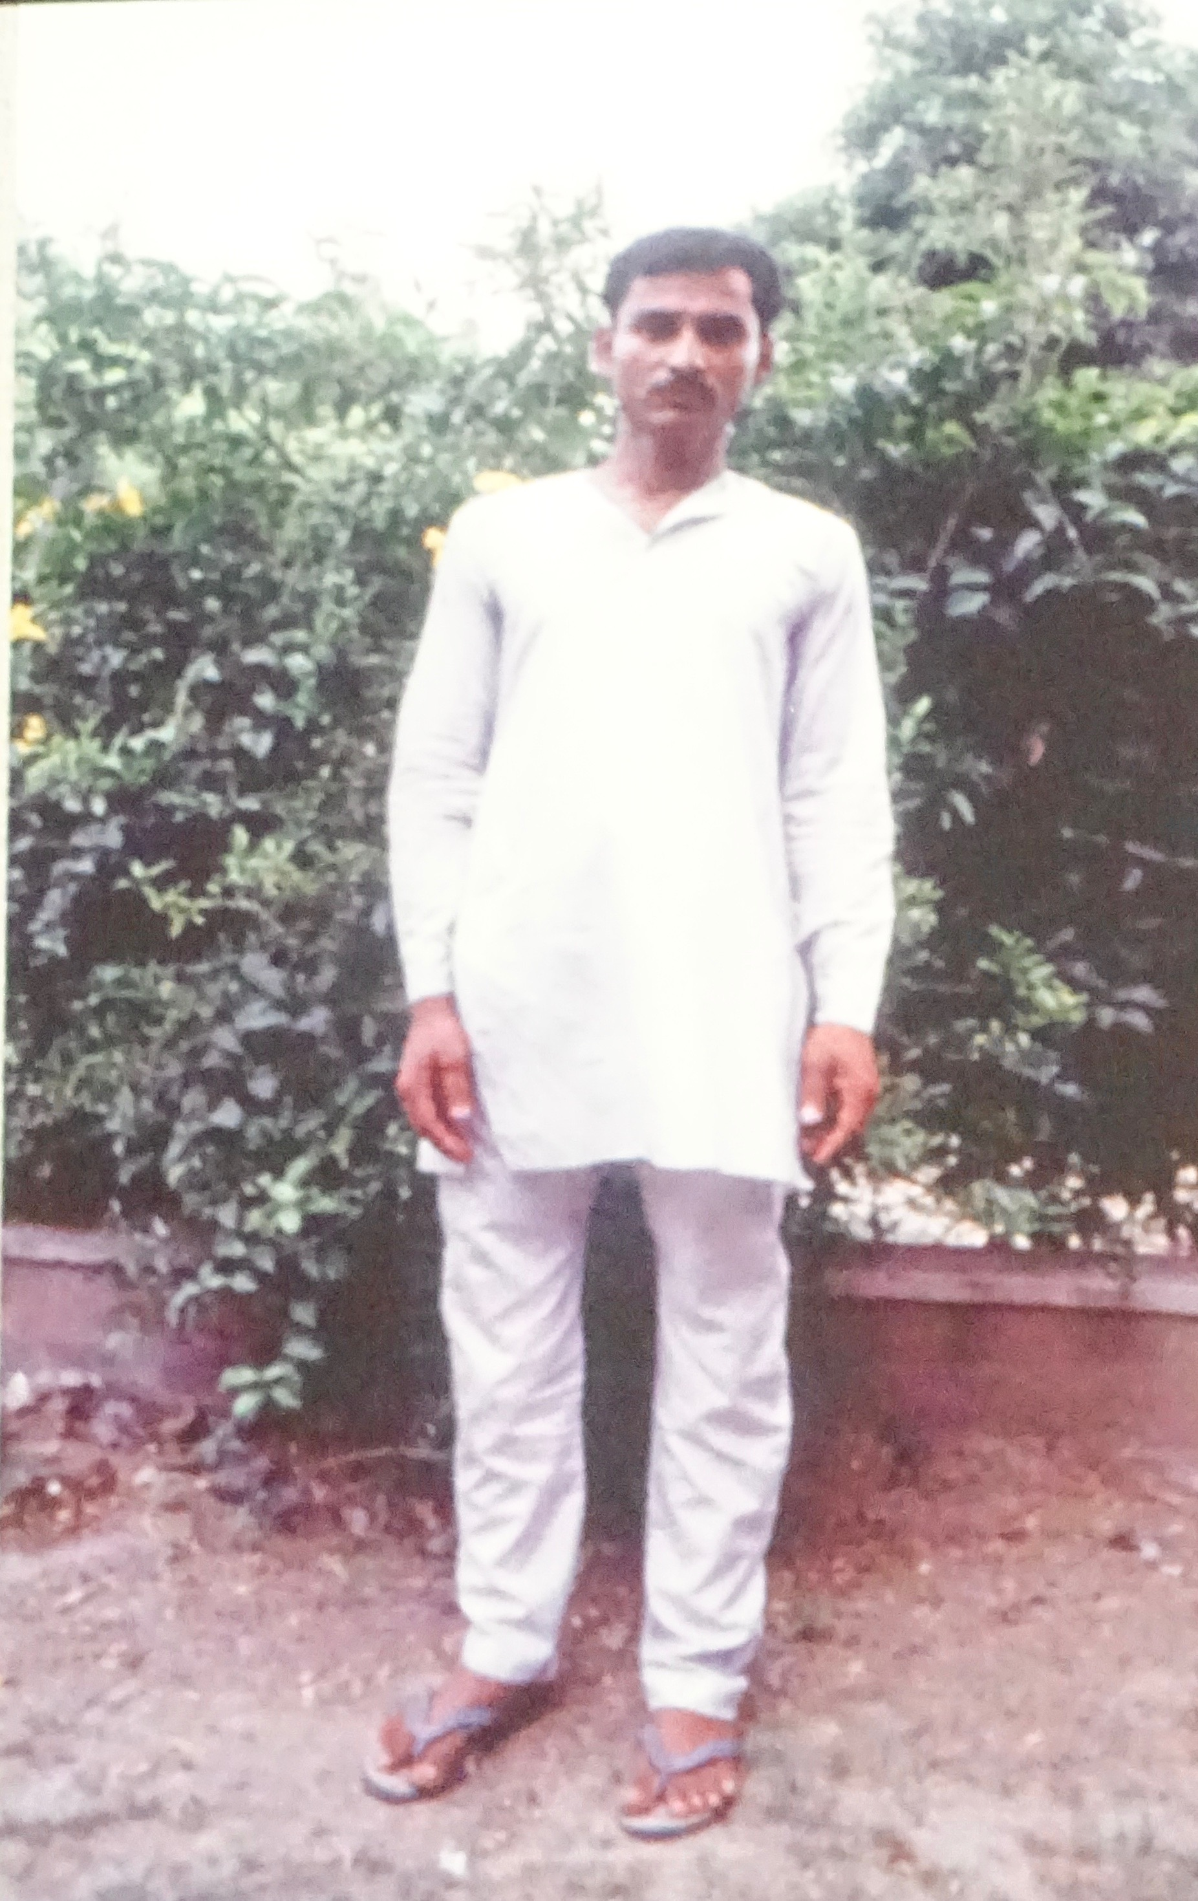
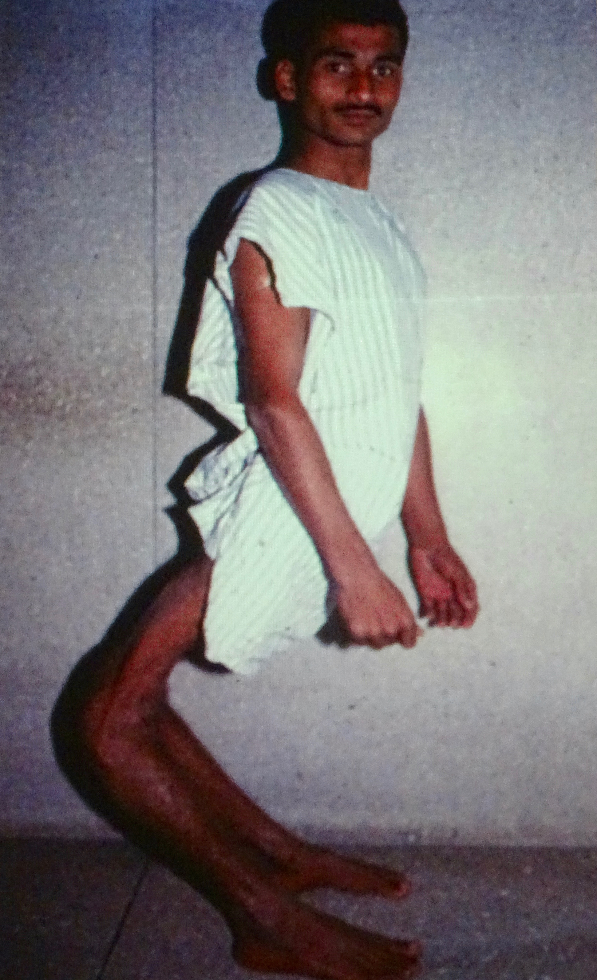
Извършват се безплатни операции
Notes:
При пътуванията на лекари ротарианци във връзка с имунизационните кампании се извършват и безплатни хирургични операции.

Slide 15
Заболявания по страни
(WHO 19-10-2017)
Страни | WPV 2018 | WPV 2017 | WPV 2016 | WPV 2015
Пакистан | 4 | 8 | 20 | 54
Афганистан | 15 | 14 | 13 | 20
Нигерия | 0 | 0 | 4 | 0
TOTAL | 19 | 22 | 37 | 74
Notes:
Статистика на заболяванията към октомври 2018.

Slide 16
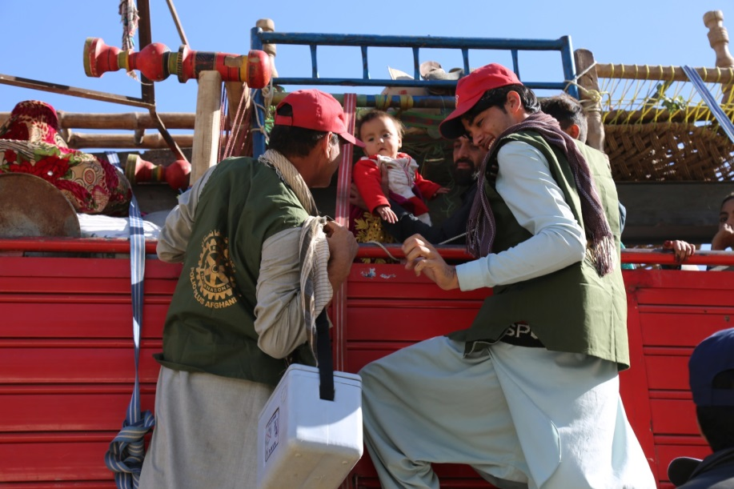
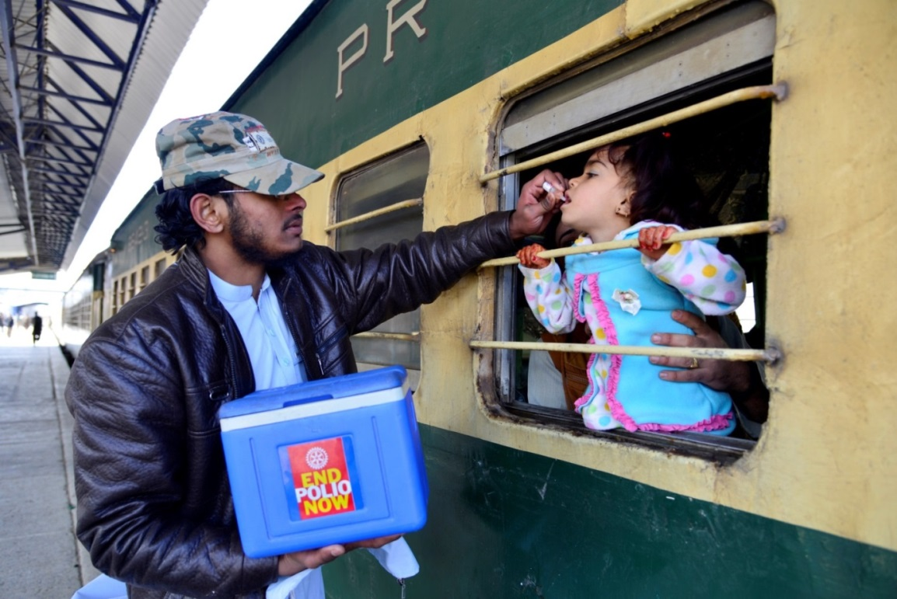
Ендемичните страни: Пакистан, Афганистан, Нигерия
Екипи в пограничните зони на ендемичните страни
Пробив в застрашените зони от женски доброволчески групи. Ваксинират в собствените си общности и достигат растящ брой деца, които преди не са били ваксинирани
Ангажиране на застъпници за ваксинирането
Notes:
Разпространението на болестта остава факт в Пакистан и Афганистан. След период от двегодишна липса на случаи, в Нигерия отново има регистрирани заболели. Основният риск и заплаха продължават да идват от акциите на талибаните и групировки като Боко Харам, които държат територии от тези страни под контрол. Пробив в застрашените зони осъществяват женски доброволчески групи, които ваксинират в собствените си общности и достигат до деца, които преди не са били ваксинирани.

Slide 17
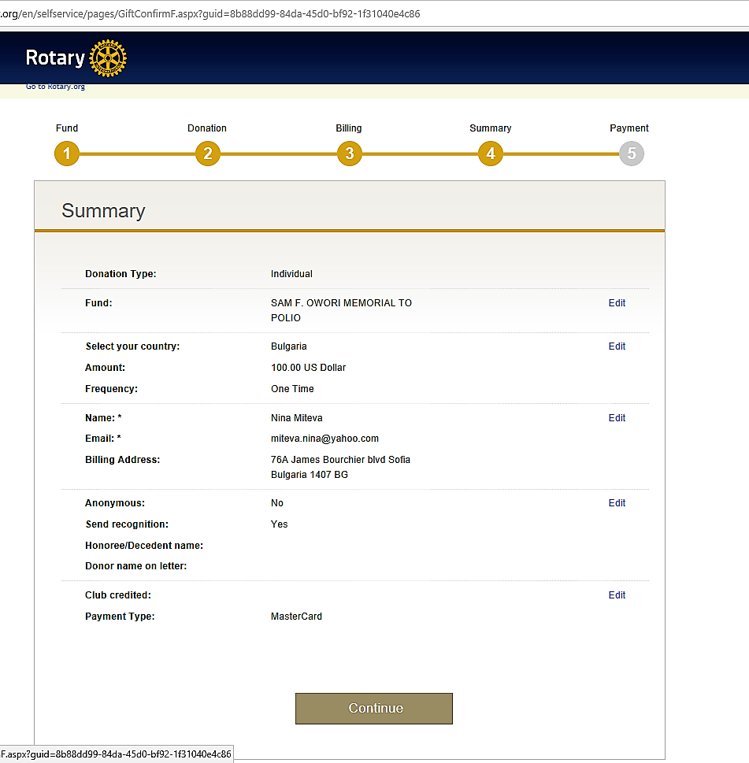
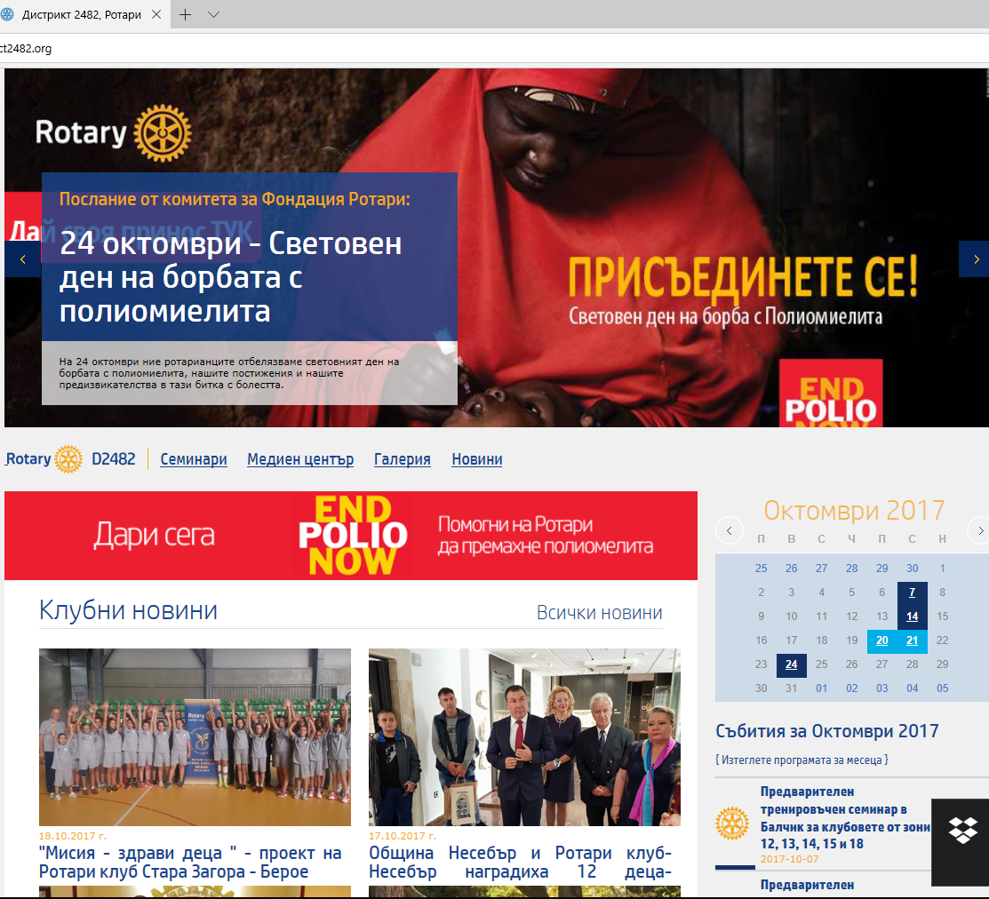
Дари сега
Интернет: www.rotary.org/give
Банков превод (123 EN)
Rotary Direct

Slide 18
Искаме светът да знае за борбата на Ротари!
Notes:
Искаме светът да знае за борбата на Ротари като част от познаването на нашата организация и положителния ни публичен имидж.

Slide 19
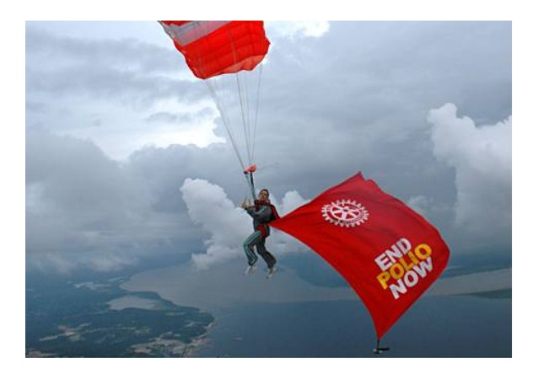
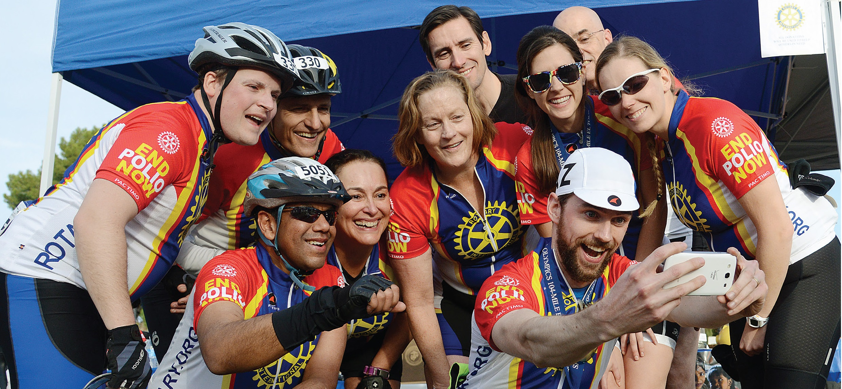
Инициативи за набиране на средства: Miles for Polio, Ride for Polio и още много…
Notes:
Средства се набират с много и различни инициативи.

Slide 20
Присъединете се! Разкажете на приятели! Присъединете ги!
Notes:
Средства се набират с много и различни инициативи.

